Slide 1
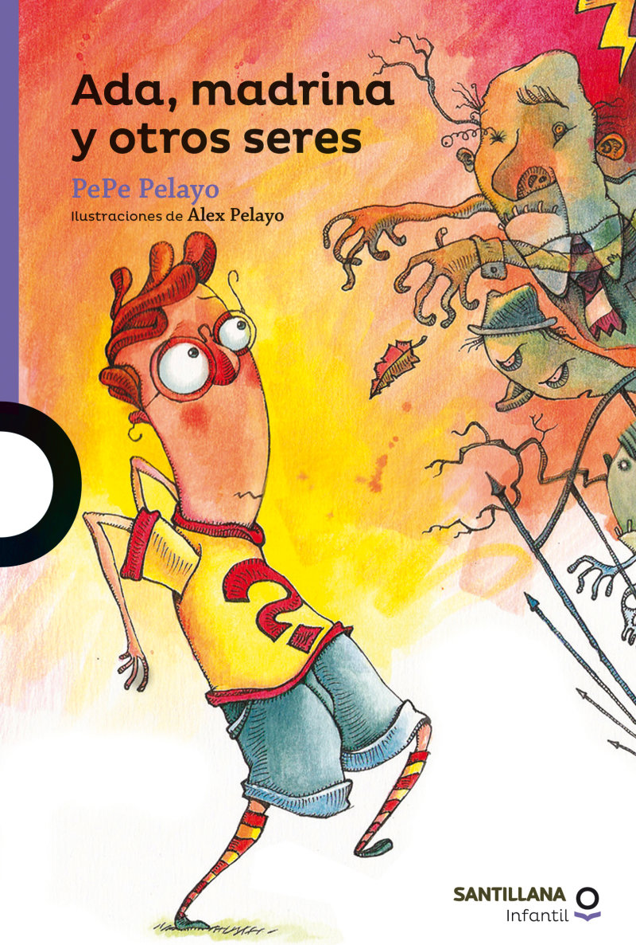
Material de apoyo Lenguaje 3°Básicos
Lectura Mensual
ADA, MADRINA Y OTROS SERES
Educadora diferencial: Lucía Toledo González

Slide 2
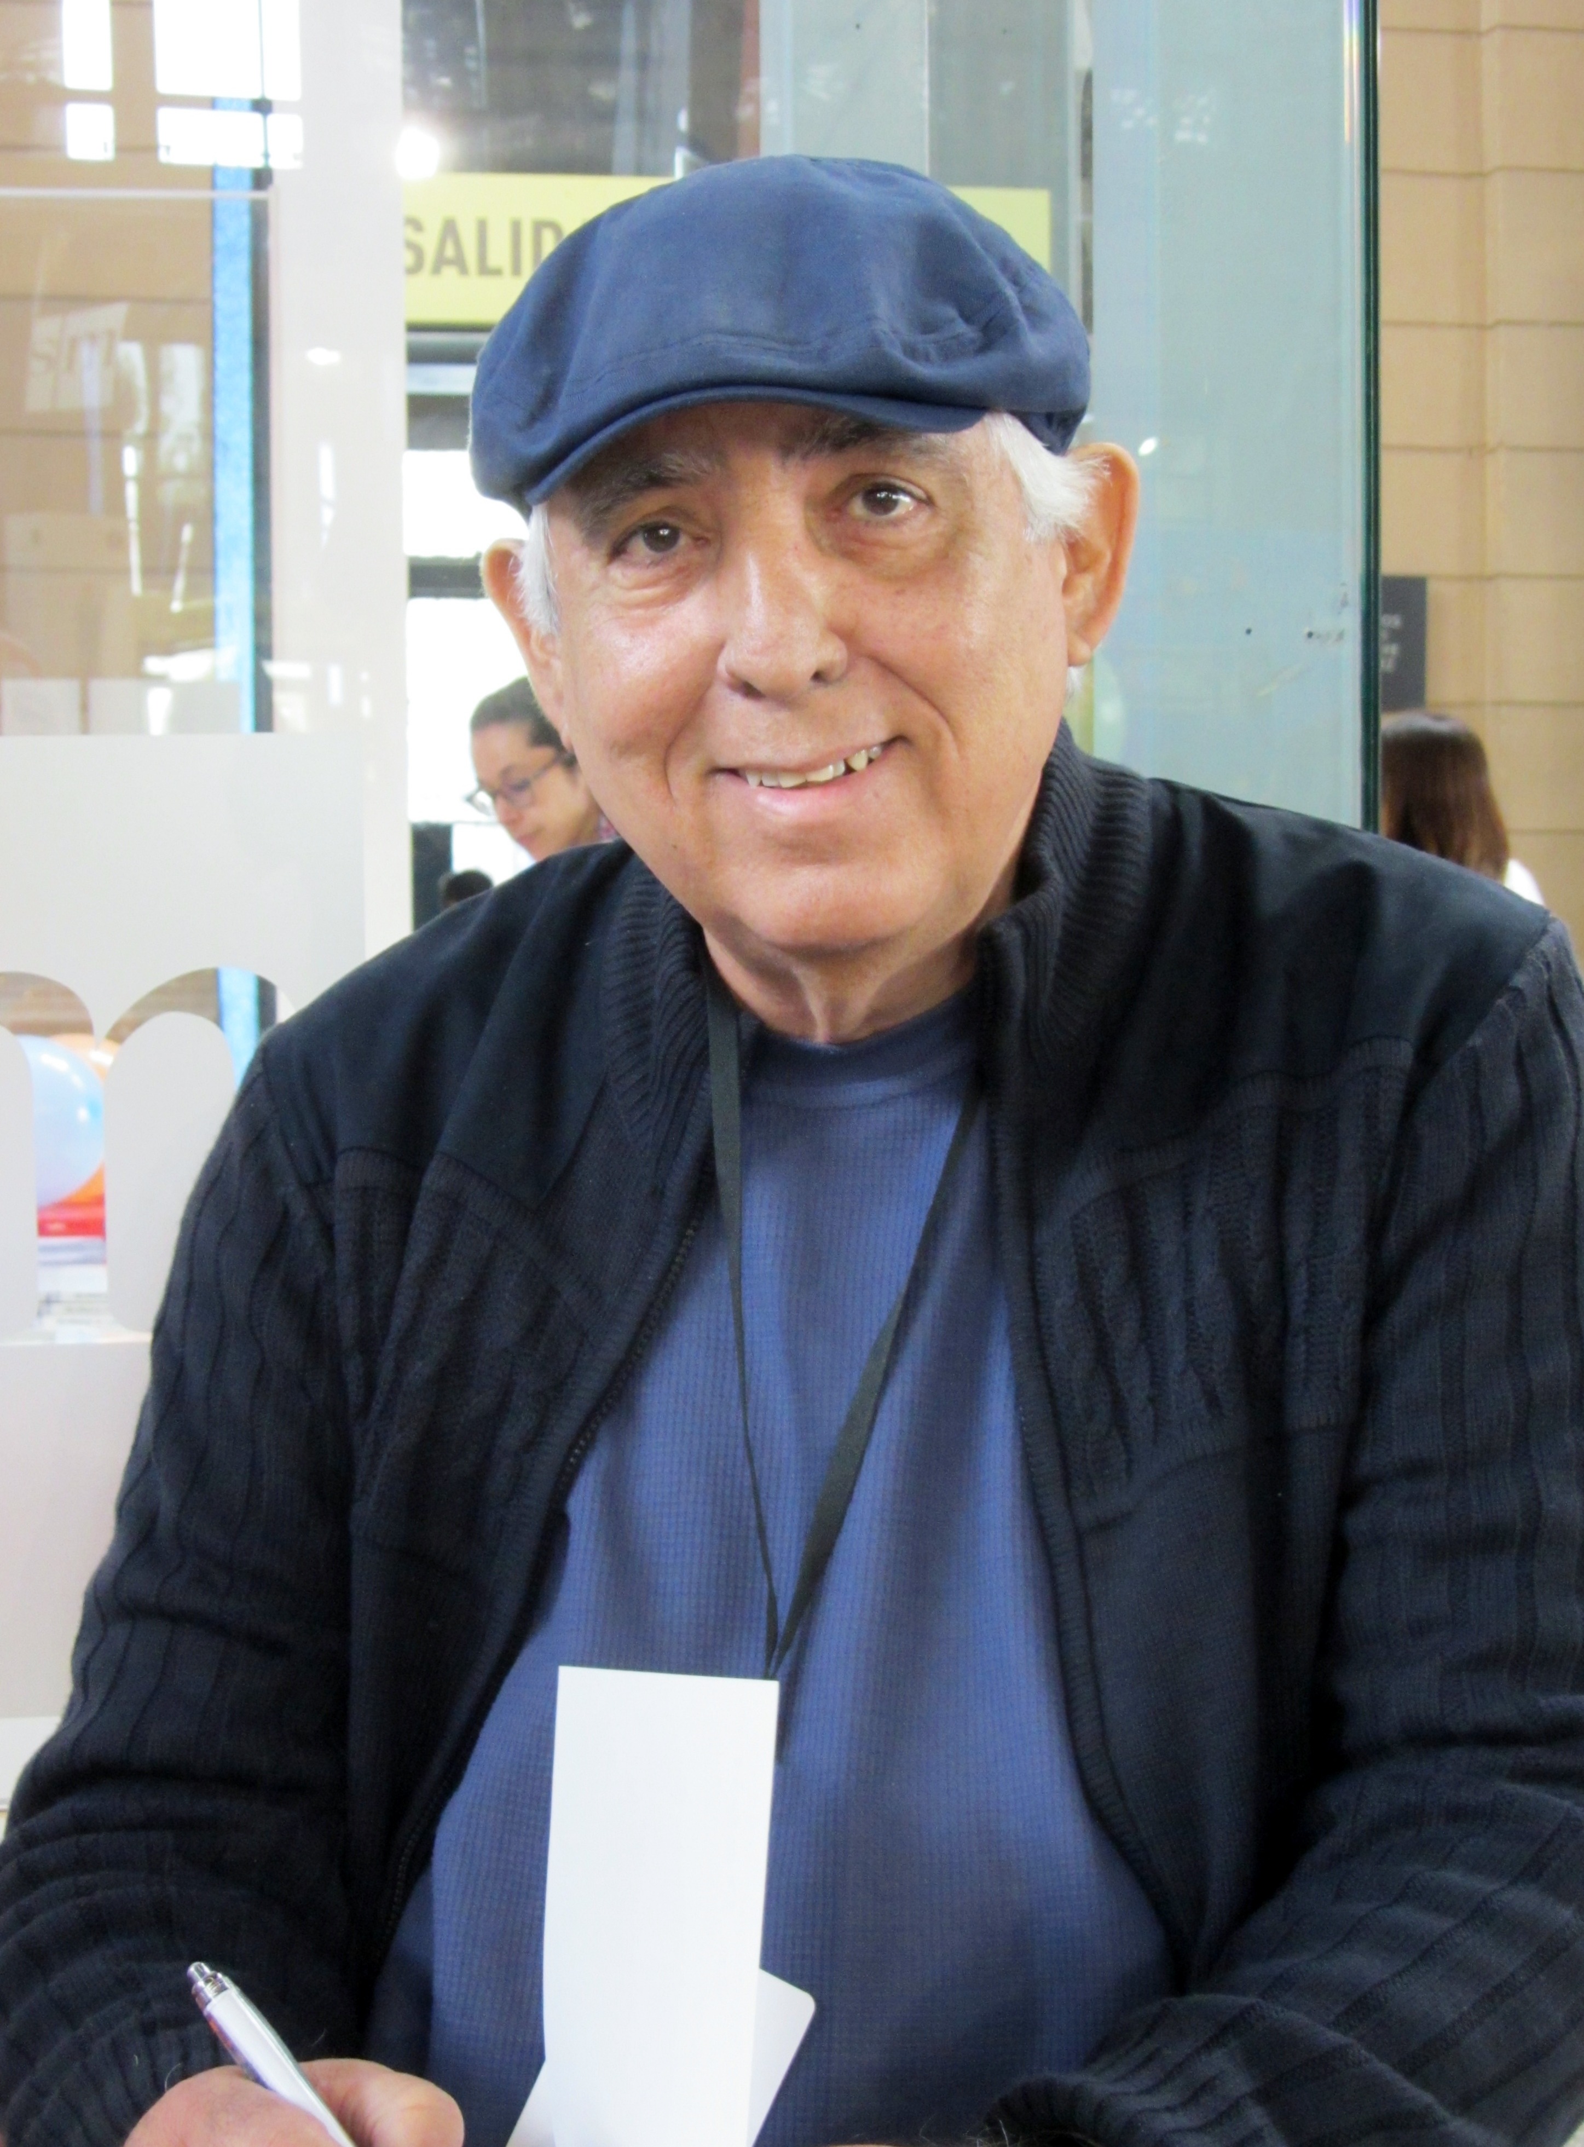
Datos del autor:
Nombre: José «Pepe» Pelayo Pérez
Nació el 9 de diciembre de 1952 (67 años) en Matanzas, Cuba.
Fue un comediante, cuentacuentos y guionista en teatro, radio, televisión y cine en Cuba, Chile, parte de Latinoamérica, E.U. y Canadá. Ha publicado 63 libros de humor, sobre todo para niños, en Chile, Cuba, parte de Latinoamérica y España.
Algunas de sus obras son :
"El enigma del huevo verde". Editorial SM. Chile 2009.
"Ada, madrina y otros seres". Editorial Alfaguara. Chile 2009.
""Lucía Moñitos". En co-autoría con Alex Pelayo. Editorial Alfaguara. Chile. 2007 y Venezuela 2009.
"No lo puedo creer". En co-autoría con Alex Pelayo. Editorial Alfaguara. Chile. 2007 y Editorial SM. Chile 2015.

Slide 3
Elementos de la Obra Personajes Principales
ADALBERTO “ADA”
Madre y padre de Yoyito y Ada
YOYITO
Hermano pequeño
Madrina tía Ludgarda y Cipriano su esposo ( difunto)
Los hermanos Bauta
La anciana señora Migdalia
LAURA

Slide 4
Ada, madrina y otros seres…
Síntesis…
Ada con su hermano Yoyito, quien era revoltoso, fastidioso y burlón.
Nos cuenta sobre una nueva aventura en un velorio, en el cual ocurrieron diferentes anécdotas…
miraron el ataúd, vieron gente llorando, se suben al ataúd para ver al muerto…
Entonces se preguntan Cuando uno se muere ¿A que hora vuelve fantasma? Ellos sentían miedo porque si creían en fantasmas.
Comenzaron a ver varios fantasmas y otros seres, hasta que sus padres los fueron a buscar…

Slide 5
Cap. 1 Las vacaciones
Esto comenzó un día Domingo Ada veía una película, su hermano lo comenzó a molestar, le tenia que contar 2 noticias.
1 Quemo el bolígrafo
2 la libreta de anotaciones
Madre los toma de una oreja y los sienta a ver la película tranquilos
Cap. 2 La llamada
Llaman a la madre era la tía Ludgarda, le da una noticia muy triste, de que el tío Cipriano al parecer muerde de un infarto
Cap. 3 Pelea
Los padres resolvían los problemas por lo que Ada y su hermano escuchaban las peleas, se gritaban y al final ganaba la madre.
El papa de Ada no quería que fueran al funeral
La madre los lleva igual
Cap. 5 El velorio
Ada y Yoyito estaban en una sala con muchas personas vestidas de colores ocursos, Ada le explica que están de luto ( visten de negro)
Yoyiyo fastidia a su hermano no cree lo que decía, llega la madrina y le presenta a 2 primas del difunto, habían varios hombres formando un circulo, se imaginaba que contaban chistes o cosas cómicas.
Cap. 4 La llegada
Ada, Yoyito y su mamá se fueron al velorio, mamá les conto sobre sus experiencias de muertos y velorios y la otra mitad del camino vieron campos…
cuando llegaron a la casa de la tía
Ludgarda (madrina de ADA) Adalberto sintió pena de ver a su tía que lloraba en los brazos de la mamá porque pensaba que podrían ser alguno de sus padres.

Slide 6
Cap. 6 El Ataúd
Las personas se comenzaron a ir y solo quedaron 4 personas en la casa, Yoyito, Ada, Tía Ludgarda y la madre, Ada y Yoyito fueron a la sala a ver donde se encontraba el difunto. Yo quiero verlo dijo Yoyito pero Ada lo hace esperar porque el lo vera primero. Se aproximo con cuidado y se paro de puntitas, parecía dormido, estaba muy arreglado, Ada cargo a Yoyito, Ada sufrió un primer susto, Yoyito cayó sobre el ataúd y como tenia ruedas se movió y choco,
Cuando estaba en orden Ada miro a Cipriano y su mente le jugo una mala pasada, pensó que el rostro de Cipriano tenia una sonrisa, pego un grito, brinco cayó sentado en el suelo.
Cap. 7 El Espíritu
Yoyito quería saber que le paso a Ada, él no quiso contar nada, Yoyito pregunta en que momento un muerto se convierte en fantasma, el dice que nunca porque los fantasmas no existen, Yoyito insistía que si.
Ada decide salir del salón
Cap. 8 El camino
Ada estaba aburrido y quiso salir, Yoyito lo quiso acompañar, la madrina le dijo que tuvieran cuidado, no fueran por el camino viejo ya que ahí habían encontrado a Cipriano muerto. Yoyito fue lo primero que hizo Ada lo siguió en contra de su voluntad
Cap. 11 La Carretera
La madre les comenta que se quedara a dormir con la tía Ludgarda, El padre los ira a buscar ya no estaban enojados, mas tarde llama el padre para avisar que le entro agua al motor que se tardara en llegar, Yoyito se intranquilizo y comenzó a decir que quería que llegara su papá.
Ada y Yoyito Se suben a una carreta que estaba en la casa del vecino, la tiraba un caballo, no se veía nada en la carretera por la intensa lluvia.
Cuando estaban a punto del volver vieron una especie de jabalí que saltaba, mostraba una gran boca (con sonrisa macabra) Ada quiso salir de ahí pero un árbol cayo en la carretera.
Cap. 9 La Advertencia
Ada le pregunta a Yoyito si podía hablar mientras caminaban, No debía gritar ni portarse mal por respeto a la familia
Cap. 10 Laura
Ada y Yoyito jugaban, escucharon una voz , era una Niña de la edad de Ada, Yoyito le comenzó a hacer preguntas.
La niña se llama Laura, le pregunta si ha visto un muerto de cerca, la niña dice que si, ella le cuenta una historia de terror, no alcanzo a terminar, ya que llego la madre de Ada y Yoyito porque comenzó a llover.

Slide 7
Cap. 12 La señora Migdalia
Yoyito asustado le preguntaba a Ada que harían, Ada le dice que buscaran ayuda por el camino viejo, apareció una luz entre los arboles, se dirigieron a la luz y había una casa, tocaron la puerta fuerte, nadie salió, buscaron ayuda en otro lugar, cuando dieron la vuelta se encontraron con una anciana, vestía de negro, les pregunto que desean le contaron lo que ocurrió y la señora Migdalia les dijo como llegar a la casa de los hermanos Bauta porque ellos tenían teléfono.
Cap. 13 Los hermanos Bauta
Estaba la puerta abierta y los invitaron a pasar, eran 2 hombres calvos, uno delgado y uno gordo, el hombre delgado pregunta como llegaron ahí y les cuenta que hablaron con un espíritu.
( pues ellos también lo eran)
Cap. 14 Más carrera
Ada tomo a su hermano y salieron corriendo, tenían que llegar a la casona, sonó un relámpago y un trueno.
Vieron la figura de Laura…
Cap. 16 El caballo
Ada estaba asustado, Yoyito reía de la situación, vieron la silueta caballo y la lluvia limpiaba su sangre de su hocico el caballo mostro dientes y comenzó a saltar con su patas traseras, el miedo invadió a Ada y quiso salir corriendo y no pudo, se sentía mal y todo daba vueltas.
Cap. 15 La niña
Yoyito llama a Laura y ella se acerca, Ada le cuenta que tuvieron un accidente y Yoyito le cuenta que han visto 4 muertos 1 jabalí , una anciana y a los 2 hermanos, le pregunta a Ada si ahora cree en los fantasmas. ( Laura le cuenta que ella no vive)

Slide 8
Cap. 17 El Despertar
Poco a poco se aclara la visión de Ada y ve a su madre junto a el, le pregunta por Yoyito y la madre y le dice que esta bien, encontraron a Yoyito casi arrastrándolo hasta a puerta Ada se imaginaba que le había contado de los muertos para que se burlaran de el para ponerlo en ridículo
Pero Yoyito invento una serie de cosas y la mamá no le creyó así que tuvo que decir la verdad, para sorpresa de Ada le conto que lo llevo en el hombro y esa fue la razón de que se fatigara y que es un héroe, Ada no podía creer lo que escucho, no conto nada de los fantasmas. Ada no sabia si era producto de su imaginación o realmente había sucedido, le preguntaría a Yoyito cuando lo vea…
Cap. 18 La Idea
Ada recordó algo que no conto Yoyito, le daba vergüenza, la madrina cuelga un cuadro del tío Cipriano y cuando lo suelta se mueve como si tuviera un resorte y eso le trajo espantosos recuerdos y sintió escalofríos en todo el cuerpo y aparece un dolor de Ada y en ese momento quiso abrazar a su hermano y miro el retrato de Cipriano y precia que le mostraba los dientes.

Slide 9
Preguntas de análisis
Antes de finalizar me gustaría que comentes con tus padres las siguientes preguntas

Slide 10
Preguntas de análisis
¿Cómo se sentía Yoyito al escuchar a sus padres pelear desde la otra habitación?
Cómo se siente Adalberto al finalizar el libro?
Describe las características físicas y psicológicas de Adalberto
¿Cómo actuaban las primas de Cipriano en el funeral?
¿Cómo era la personalidad de Yoyito?
Le cambiarias algo al libro? ¿Porque ?

Slide 11
“Leer mejora la memoria, reduce el estrés, activa el cerebro, te diviertes ”
Felicidades, lograste terminar esta actividad. Ahora es momento de realizar tu guía. Ánimo

